Slide 1
Гидроизоляционные материалы
УО «Минский государственный колледж
Строительства имени В.Г.Каменского»

Slide 2
Для защиты различного рода строительных конструкций существует множество технологий, сопутствующие приспособления, средства, инструменты и оборудование на торговых площадках представлены в широком ассортименте. Рассмотрим, что включают в себя гидроизоляционные материалы, для чего и как они применяются. Ознакомимся с достоинствами и недостатками подвидов, их принципом действия.

Slide 3
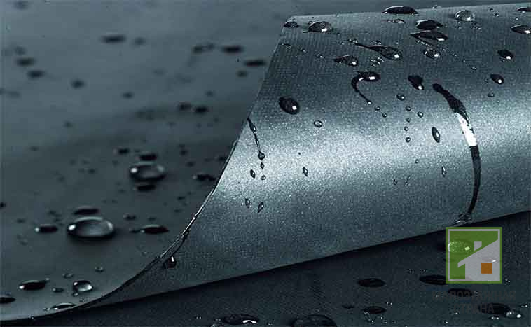
Гидроизоляция
Гидроизоляция – группа строительных материалов, которые предназначены для защиты разного рода оснований от прямого контакта с водой.

Slide 4
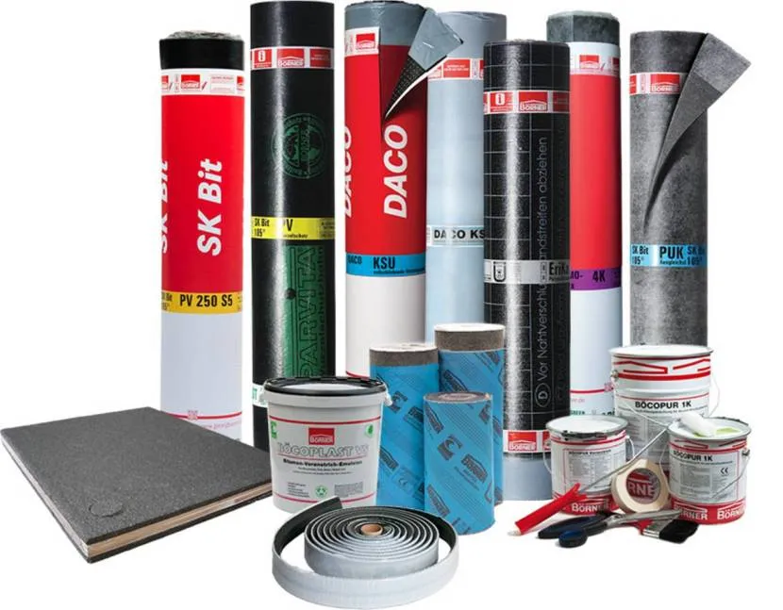
Общее описание материалов
Гидроизоляционные материалы – это составы, которые способны противостоять проникновению влаги. Материалы необходимы для того, чтобы обеспечивать надежную защиту тем или иным конструкциям от разрушающих последствий прямого контакта с водой. В частности, сырость приводит к гниению дерева, образованию грибка и плесени, развитию бактерий, деформации паропроницаемых оснований, коррозионным процессам на металлических поверхностях. Если при этом наблюдаются перепады температур в диапазоне с отрицательными и положительными показателями, то происходит растрескивание даже бетонных или керамических объектов

Slide 5
Применение
Различные водоотталкивающие материалы используются для защиты вертикальных или горизонтальных оснований. Это могут быть как фундамент с кровлей, полы со стенами внутри отапливаемого или холодного помещения, так тротуары, колодцы или искусственные водоемы. Выбор осуществляется с учетом технических характеристик и технологии монтажа того или иного образца.

Slide 6
Что будет если не сделать гидроизоляцию?
Бетон имеет пористую структуру, поэтому легко впитывает влагу из почвы и атмосферы. На морозе вода в порах фундамента замерзает. Капли затвердевают и увеличиваются в размерах. Лед внутри каналов оказывает механическое давление на строительный материал.

Slide 7
Где надо сделать гидроизоляцию в квартире?
Гидроизоляция уложена только на пол – защиту от влаги также нужно заводить на стены на высоту 10 см по всему периметру помещения. Особенно важно соблюдать эти нормы в ванной, где в пропитанном влагой полу создаются идеальные условия для плесневых грибков.

Slide 8
Без гидроизоляции бетонный фундамент сделает дом некомфортным и небезопасным для проживания: Весь цокольный этаж изнутри и снаружи обрастает плесенью и грибками (многие из которых являются весьма небезобидны), микроклимат в помещении становится непригодным для проживания.

Slide 9
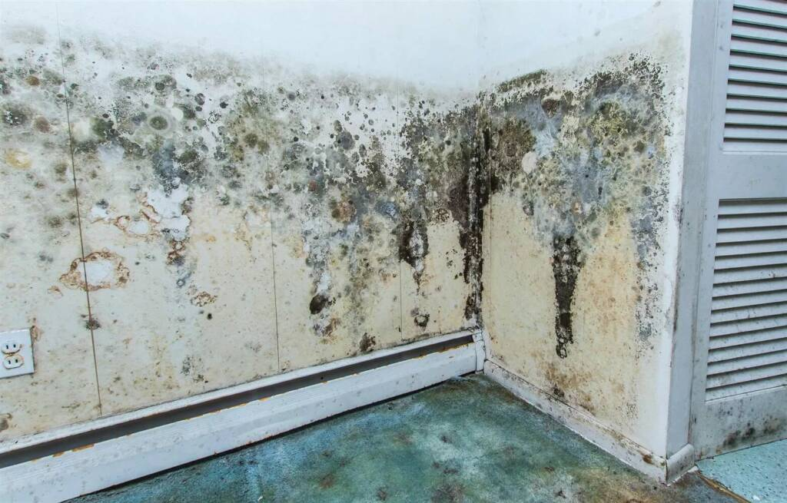
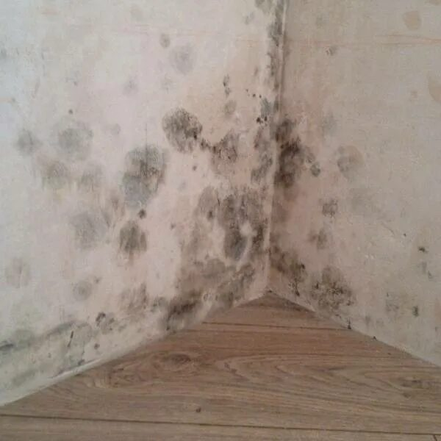
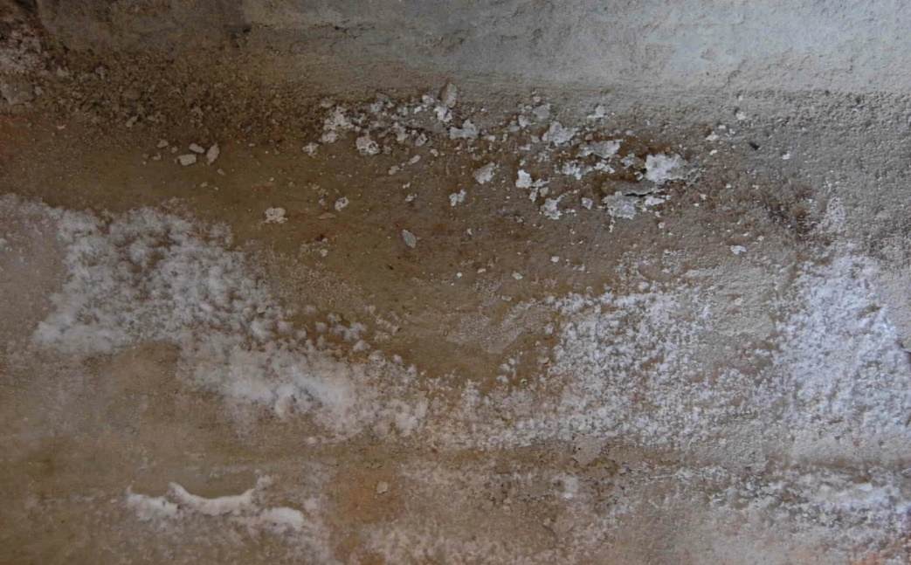
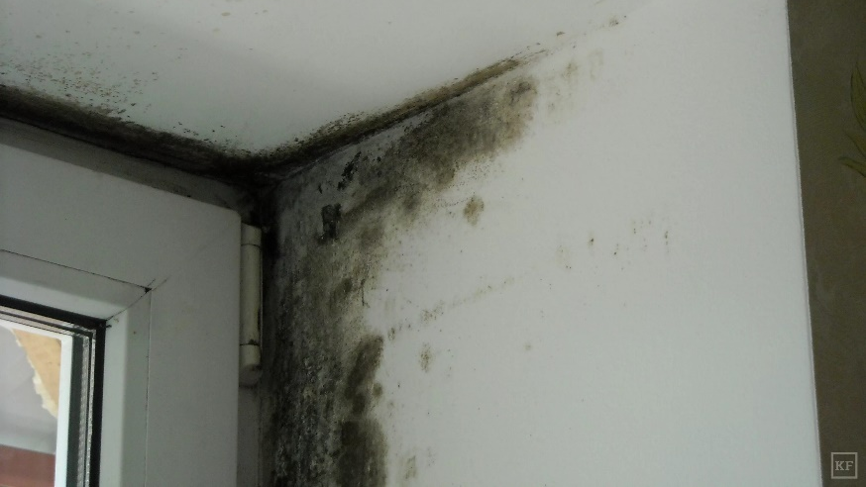

Slide 10
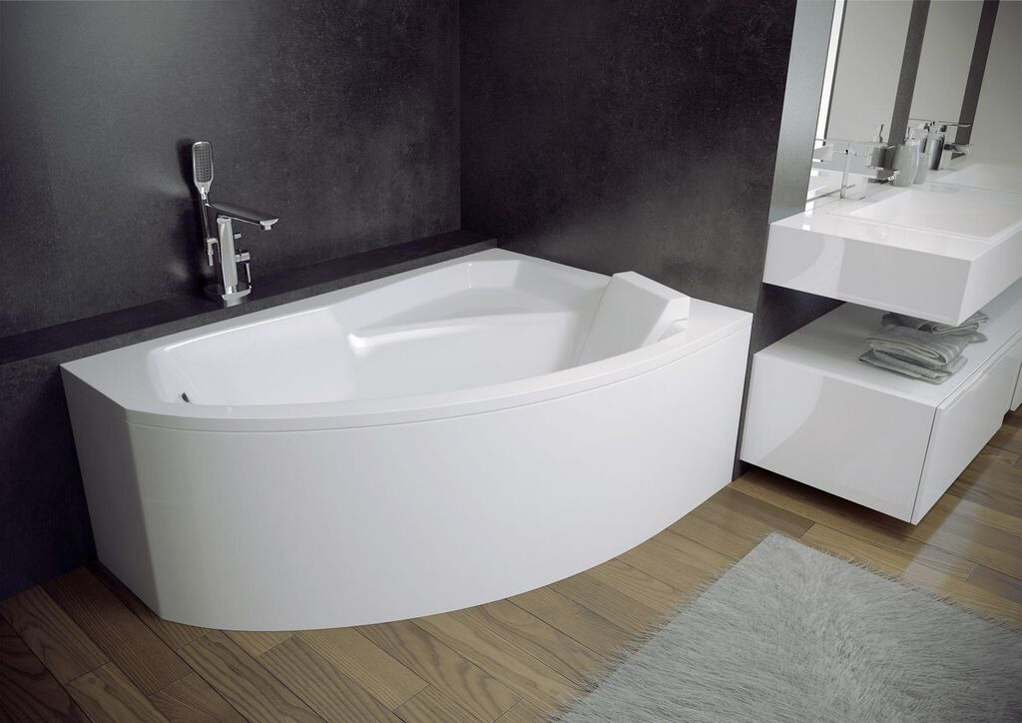
В сантехнических помещениях чаще всего делают пленочную гидроизоляцию под стяжку или же наносят обмазочную гидроизоляцию поверх стяжки с поднятием ее на стены на высоту не менее 20 см. Наиболее современным и передовым методом выполнения гидроизоляции является нанесение напыляемой полимочевины.

Slide 11
Виды гидроизоляционных материалов по их применению
Для пола
Для стен
Для подвала
Для фундамента
Для трубопровода

Slide 12
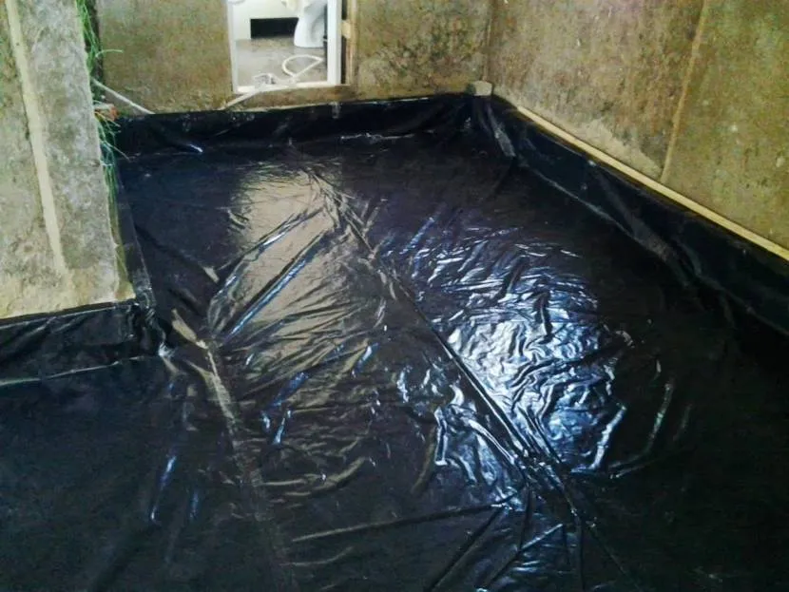
Для пола
Горизонтальное основание можно обрабатывать практически любыми составами. Чаще выбор мастеров останавливается на материалах рулонного типа, обмазочного или в форме сухой смеси, которую нужно разбавлять водой перед использованием. Мастики наносятся только по холодной технологии. Для средств в жидком рабочем состоянии одним из определяющих свойств является глубокое проникновение. Такие образцы способны дополнительно упрочнять поверхностные слои основания.

Slide 13
Для стен
Вертикальное основание может контактировать с грунтом, находиться над землей, рабочая поверхность бывает внутри дома или с фасадной стороны. Также к определяющим выбор критериям относится природа площадки: плотный бетон, пористые блоки, кирпич, дерево. Здесь можно использовать обмазочные гидроизолирующие материалы, сухие смеси, полотна. Чаще защита стен выполняется одновременно двумя типами гидроизоляции, например, мастики с рулонами, жидкости со штукатурками.

Slide 14
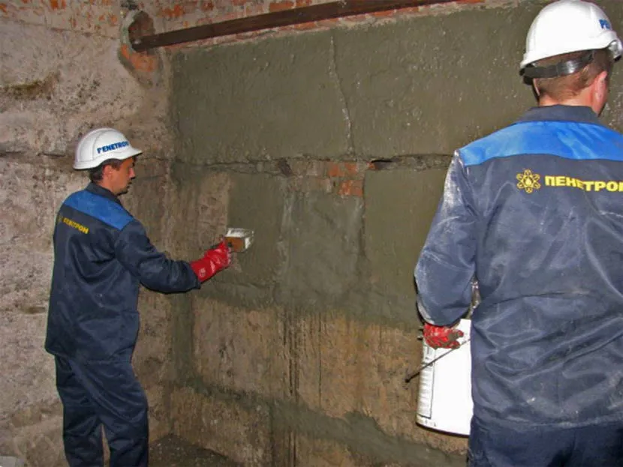
Для подвала
Здесь рассматриваются чаще варианты, которые выбираются для стен внутри здания. Только в этом случае материалы могут быть также применимы для наружных работ, если помещение не является жилым или активно эксплуатируемым. Так как в подвале редко предусматривается внутренняя отделка, надежнее будет использовать гидроизоляцию обмазочного типа со способностью глубоко проникать в структуру основания. Так снижается риск отслаивания, повышается вероятность формирования монолитного покрова (в том числе на потолке при необходимости).

Slide 15
Для фундамента
В случае с фундаментом чаще всего мастера останавливают выбор на рулонных материалах для гидроизоляции. Они легко укладываются, могут без деформирования и потери качества выдерживать механическую нагрузку или давление от конструкций. Полотнами укрывают как основание дома и отмостку под декоративную отделку, так минеральную подушку под бетонные элементы здания. Мастики здесь также применяются, но в качестве дополнительной защиты, герметизации швов между полотнами, их приклеивания к жесткому основанию.

Slide 16
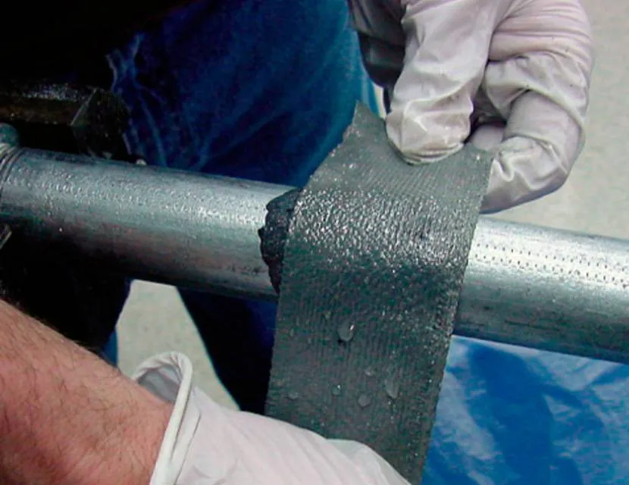
Для трубопровода
Для компактных в сечении, но длинных и извилистых каналов рулонную гидроизоляцию использовать не всегда удобно. Окрасочные составы актуальны, но практически все они недостаточно густые, чтобы сформировать равномерное покрытие. Поэтому здесь применяются образцы оклеечного типа. Главное – подобрать правильно решение с учетом температурного и механического режима эксплуатации трубопровода.

Slide 17
Требования
Независимо от классификации гидроизоляционных материалов ко всем образцам предъявляется ряд общих требований. Самый главный – способность выдерживать прямой контакт с водой и не пропускать ее к защищаемому объекту. Но при этом важна паропроницаемость, чтобы основание могло «дышать». Так как в большинстве своем эксплуатация того или иного основания предполагает перепады температуры, составы должны сохранять качественные показатели и заданную форму при нагревании и замораживании в течение длительного времени (в пределах, которые заявлены производителем). Здесь же рассматриваются прочность на разрыв и эластичность. Общим требованием можно также считать инертность к биологическим образованиям (грибок, плесень, бактерии) и химическим реагентам. Остальные характеристики задаются материалам в зависимости от их спецификации.

Slide 18
Состав
Основные характеристики гидроизоляционного покрытия задаются базовым или связующим компонентом. Большинство образцов изготавливается на основе битумной смолы,мастик. Это могут быть как жидкости, так и различные полотна. Высоким спросом пользуются также полимерные аналоги. В меньшем ассортименте представлена минеральная изоляция.

Slide 19
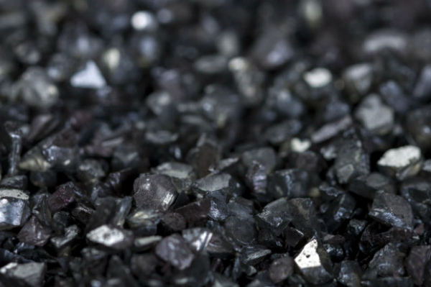
Битумная смола
Переводится он как «асфальтовый», «горная смола». Он по виду напоминает твердую смолистую субстанцию темно-коричневого или черного цвета. В своем составе он содержит соединения серы, азота, металла, кислорода.

Slide 20
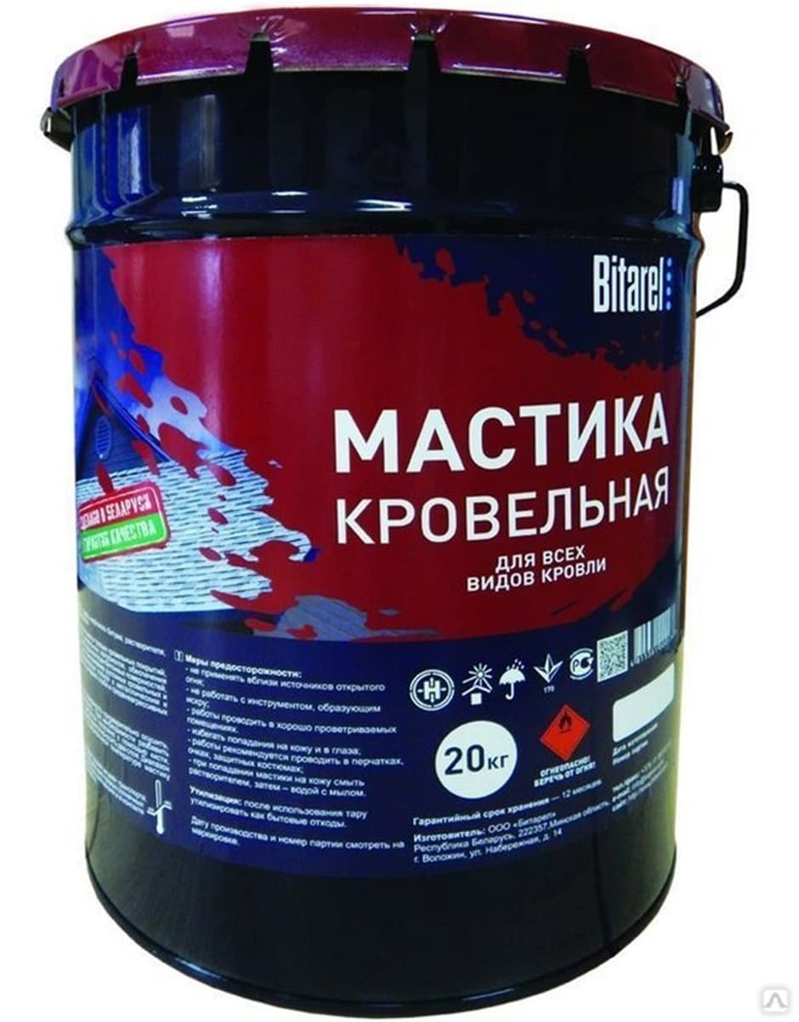
Мастики
Замазка, смесь разных веществ для склеивания, цементирования, заполнения трещин с целью сделать предмет непроницаемым для воды. Затвердение происходит вследствие испарения растворителя мастики или химической реакции смешанных веществ.

Slide 21
Исполнение и монтаж
Условно все материалы можно разделить на полотна и жидкости. Первые обладают разной степенью жесткости, вторые отличаются консистенцией и принципом действия. В каждом из вариантов также подразумевается выполнение монтажных работ по различной технологии.

Slide 22
Виды гидроизоляционных материалов
Рулонные
Мембранные
Оклеечные
Наплавляемые
Жидкие
Окрасочные

Slide 23
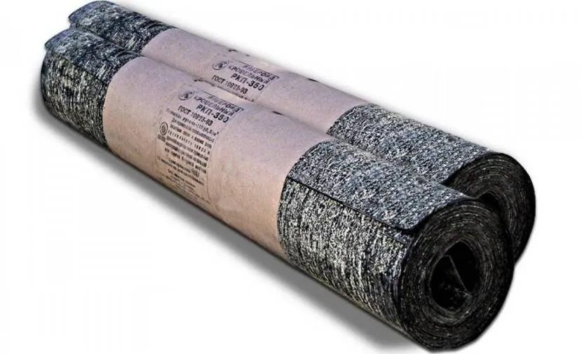
Рулонные
Самые привычные представители этой группы пергамин и рубероид. Современные материалы для кровли изготавливаются на основе армирующего стекловолокна или нетканого полиэфира. Сердцевина пропитывается натуральной либо синтезированной битумной смолой. Поверхности могут быть дополнительно покрыты минеральным композитом мелкой фракции с целью повышения износостойкости покрытия.

Slide 24
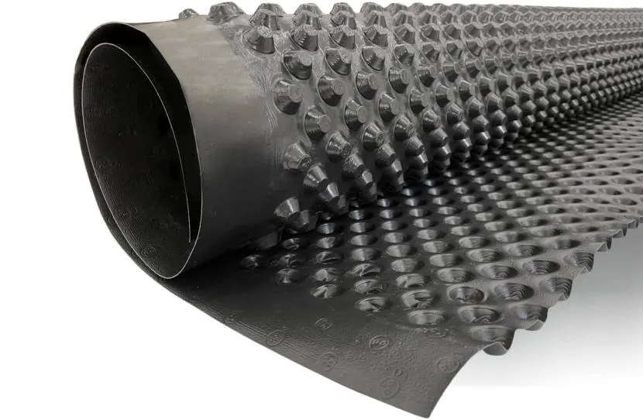
Мембранные
Для вертикальных (как и горизонтальных) конструкций удобнее использовать другой вариант эффективных материалов для гидроизоляции – мембранного типа. Прототипом здесь можно считать полиэтилен. Пленка активно используется для защиты отапливаемой части дома. В остальных случаях актуальны многослойные аналоги в гладком или фактурном исполнении (например, со множеством в строгом порядке расположенным шипов). Здесь в состав также могут входить битумные полимеры, полипропилен, поливинилхлорид. Важными дополнительными свойствами полотен могут быть способность выводить влагу наружу из-под кровельной прослойки.

Slide 25
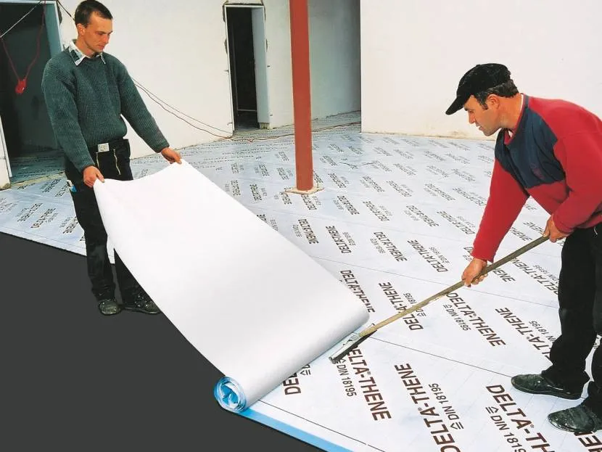
Оклеечные
Одна из сторон (она же изнаночная) самоклеящейся гидроизоляции в заводских условиях покрывается клейким составом. Он для сохранения характеристик защищается гладкой бумагой или пленкой, которые в процессе проведения монтажных работ просто снимаются, а плотно прижимается постепенно к основанию. Чаще задача выполняется с помощью валика. Дополнительно осуществляется устранение воздуха и равномерность приклеивания гидроизоляции .

Slide 26
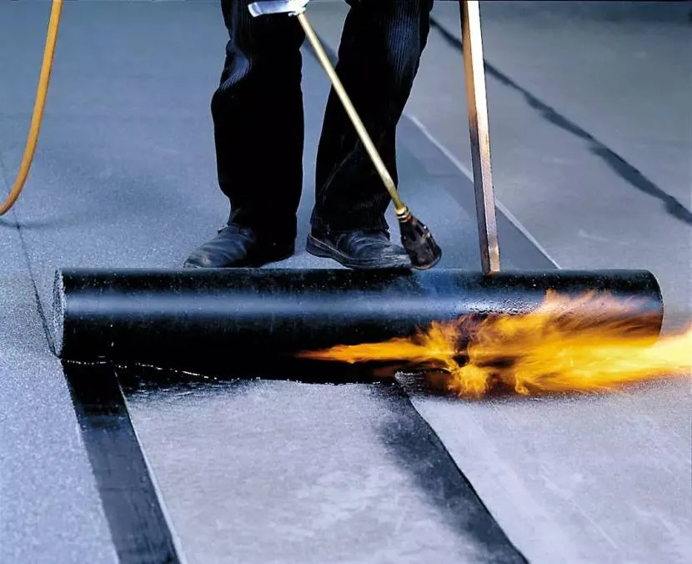
Наплавляемые
Защита рабочей площадки подразумевает нагревание изнаночной стороны полотна до состояния частичного расплавления. Нужная температура может достигать +180 градусов по Цельсию (чаще это +140-+160 единиц). Задача решается посредством газовой горелки. Так защищаются объекты из бетона и дерева на открытых площадках или под дальнейшую декоративную отделку. К недостаткам можно отнести опасность рабочего процесса, низкую механическую прочность полотен в случае отделки плоской кровли. Здесь решением является многослойность .

Slide 27
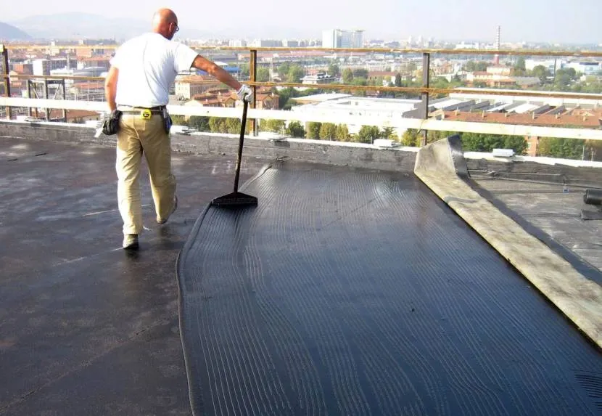
Окрасочная
Сюда относятся краски, лаки, грунтовки и пропитки с водоотталкивающими свойствами. Нанесение выполняется методом напыления либо с помощью кисти, валика. Рабочий гидроизоляционный слой здесь может достигать всего 0,2-2 мм.
Инновационным вариантом в этой группе считается полимочевина. Рекомендуемый метод нанесения – напыление. Характерной особенностью такого решения является возможность проведения монтажных работ в условиях повышенной влажности и низкой температуры (ниже +5 градусов по Цельсию).

Slide 28
Полимочевина
это напыляемая гидроизоляция с антиобразивными и антикоррозийными свойствами.
Покрытие из полимочевины представляет собой эластичную мембрану, органолептически похожую на нечто среднее между эластичным пластиком и жесткой резиной. С одной стороны это достаточно эластичное покрытие, которое можно гнуть и тянуть, с другой это достаточно твердое покрытие, которое руками не порвать.

Slide 29
Жидкие
К этой группе гидроизоляционной защиты относятся различные пропитки или лакокрасочные материалы, которые образуют пленку той или толщины. Это может быть 0,2-0,8 или 3-5 мм в зависимости от консистенции рабочей массы (водянистая или густая соответственно). Для большинства образцов предполагается использование традиционного малярного инструмента: кисти, валики, распылители .

Slide 30
Производители гидроизоляционных материалов
ТЕХНОСПАН
АРСЕНАЛМЕТАЛЛ
ГЕРМЕС А
МКТРЕЙД
БЕЛТЕПЛОГАРАНТ

